Slide 1




Khởi động

Slide 2



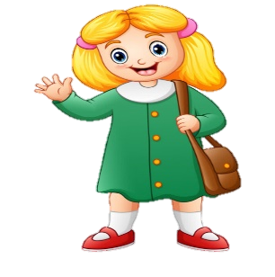

Em hãy đặt một câu nêu hoạt động.

Slide 3


Khi đặt câu em cần lưu ý điều gì?
A. Viết hoa đầu câu
C. Viết bình thường
B. Đầu câu viết hoa, cuối câu có dấu chấm
B

Slide 4

Thứ năm ngày 11 tháng 11 năm 2021
Tiếng Việt
Từ ngữ chỉ sự vật, đặc điểm
Câu nêu đặc điểm

Slide 5

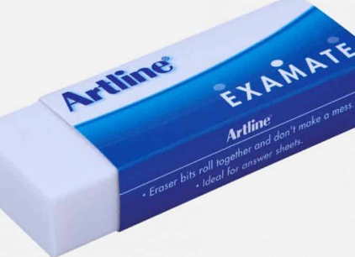
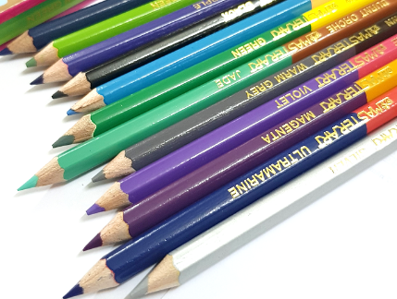
1. Giải câu đố để tìm từ ngữ chỉ sự vật
a. Cái gì tích tắc ngày đêm,
Nhắc em đi ngủ, nhắc em học bài
Một anh chậm bước khoan thai,
Một anh chạy những bước dài thật nhanh
( Là cái gì?)
c. Nhỏ như cái kẹo
Dẻo như bánh giầy
Học trò lâu nay
Vẫn dùng đến nó
( Là cái gì?)
b. Ruột dài từ mũi đến chân
Mũi mòn ruột cũng dần dần mòn theo.
( Là cái gì?)

Slide 6
2. Tìm những từ chỉ đặc điểm trong những câu đố trên
a. Cái gì tích tắc ngày đêm,
Nhắc em đi ngủ, nhắc em học bài
Một anh chậm bước khoan thai,
Một anh chạy những bước dài thật nhanh.
b. Ruột dài từ mũi đến chân
Mũi mòn ruột cũng dần dần mòn theo.
c. Nhỏ như cái kẹo
Dẻo như bánh giầy
Học trò lâu nay
Vẫn dùng đến nó

Slide 7
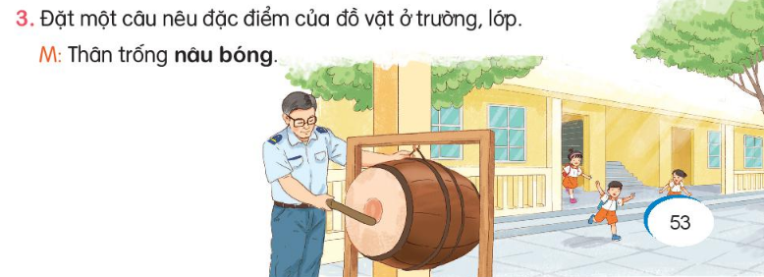
Cửa sổ lớp màu xanh.
Bảng lớp xanh bóng.
Lớp học mới tinh.

Slide 8
Tiếng Việt
Lập danh sách học sinh ( tổ)

Slide 9
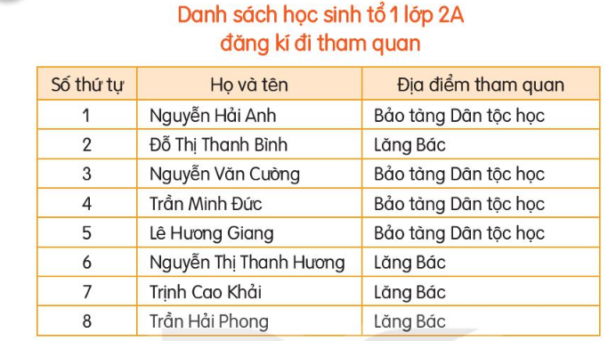
1. Đọc danh sách dưới đây và trả lời câu hỏi
b. Có 4 bạn đăng ký tham quan lăng Bác
a. Tổ 1 có 8 bạn học sinh
b. Có 4 bạn đăng ký tham quan Bảo tàng dân tộc học
Tổ 1 lớp 2A có bao nhiêu học sinh?
Có mấy bạn đăng ký tham quan lăng Bác?
Có mấy bạn đăng ký tham quan Bảo tàng dân tộc học?

Slide 10
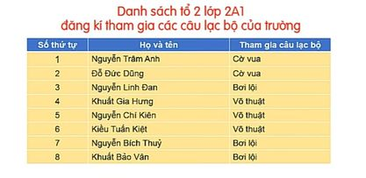
Bài Tập
2. Em hãy lập danh sách tổ em đăng kí tham gia các câu lạc bộ của trường như: câu lạc bộ cờ vua, võ thuật, bơi lội,….
2. Em hãy lập danh sách tổ em đăng kí tham gia các câu lạc bộ của trường như: câu lạc bộ cờ vua, võ thuật, bơi lội,….
Ví dụ kham khảo:

Slide 11

CỦNG CỐ BÀI HỌC

